Slide 1
Lab. Banco de Dados
Prova Bimestral

Slide 2
Apresentação
A ideia inicial do projeto é a criação de um sistema para verificação de disponibilidade de medicamentos e agendamentos de consultas nos postos de saúde.

Slide 3
Objetivos
A criação deste projeto visa facilitar a vida dos cidadãos que necessitam de amparo médico. Em pontos como:
Obtenção de medicamentos.
Obtenção de acessórios médicos. (Descontinuado)
Agendamento de consultas.
Agendamento de vacinação. (Descontinuado)

Slide 4
Funcionalidades
Cadastro pessoal.
Agendamento de consultas.
Consulta de disponibilidade de medicação.
Agendamento de vacinação. (Descontinuado)

Slide 5
Cadastro
O usuário no momento do cadastro deve fornecer:
Nome, data nasc.
Certidão de Pessoa Física (CPF).
Registro Geral (RG).
Bairro.
Cartão Nacional de Saúde.
Região pertencente.

Slide 6
Agendamento de Consultas
A funcionalidade de agendamento de consultas funcionaria da seguinte forma:
O usuário já cadastrado deve com antecedencia selecionar o tipo de exame necessário, em seguida escolher um horário disponível.
No dia da consulta o App ira notificar o usuário lembrando-o de sua consulta agendada.

Slide 7
Consulta de disponibilidade de Medicação
Para realizar a consulta de disponibilidade de medicamento o usuário tem duas opções:
Caso é o primeiro acesso ou não houve consulta por meio do app o usuário deve selecionar a medicação necessária para consultar sua disponibilidade.
Caso o usuário tenha agendado consultas préviamente por meio do aplicativo, e foi constatada a necessidade de uso de medicação o aplicativo já mostrará o remédio necessário e sua necessidade.
Em ambas as situações caso a medicação não esteja disponível no momento da verificação o usuário recebera uma notificação quando a medicação estiver disponível

Slide 8
Agendamento de vacinação (Descontinuado)
Similar ao agendamento de consultas o usuário deve selecionar a vacina necessitada e depois selecionar um horário disponível.
O app ressaltará a necessidade de comparecer com a carteira de vacinação.

Slide 9
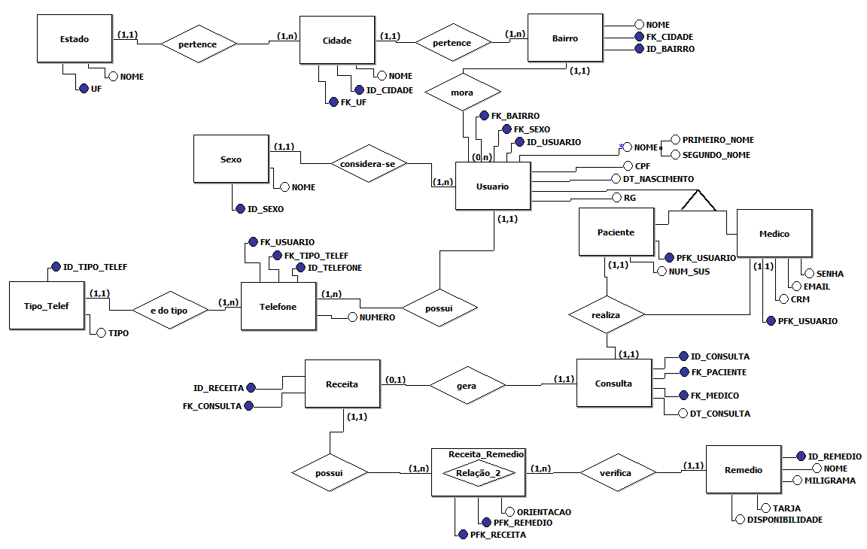
Primeiro MER (v1.3)

Slide 10
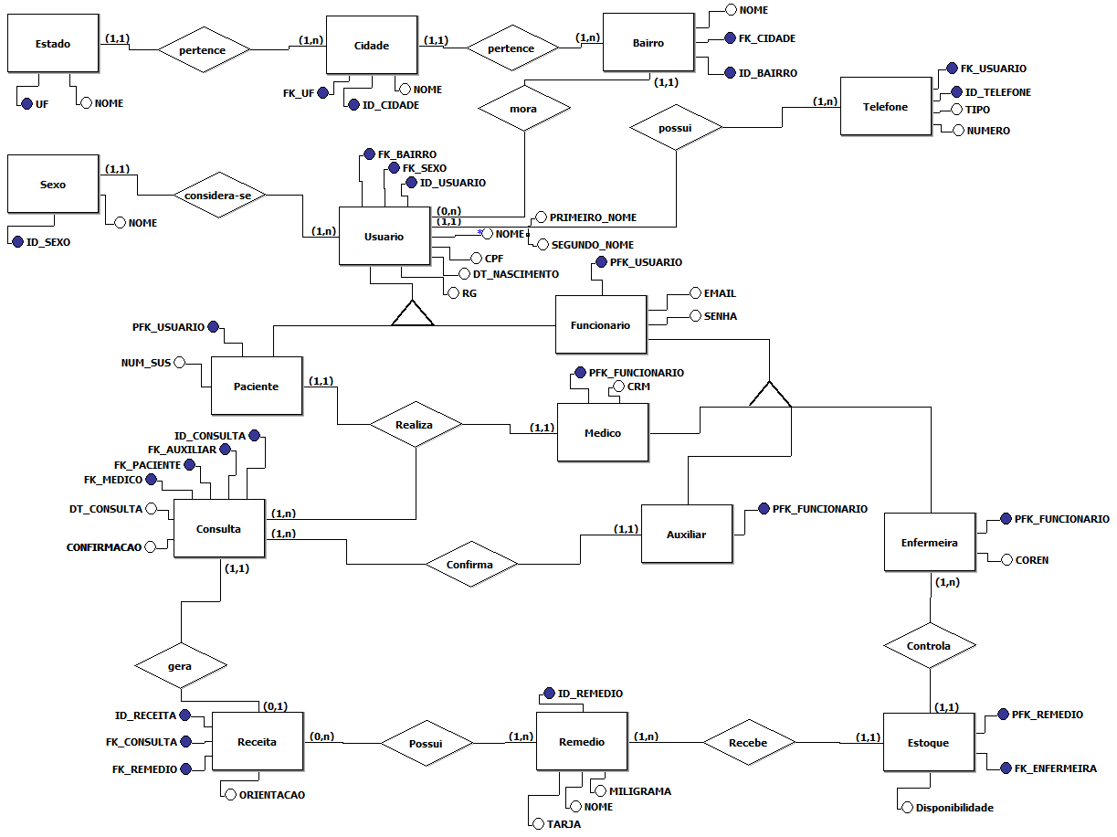
- Retirada da entidade 'Tipo_Telef' - Retirada da entidade associativa 'Receita_Remedio' - Criada a especialização 'Funcionário' - Criação das entidades 'Estoque', 'Enfermeira', 'Auxiliar' - Adição e realocação de atributos.
MER c/ Correções Pós-Apresentação (v1.5)

Slide 11
Resultado Inspeção
Omi_03 – Atributo quantidade no relacionamento remédio
Fin_03 – Trocar Id_Sexo por 'Sexo'

Slide 12
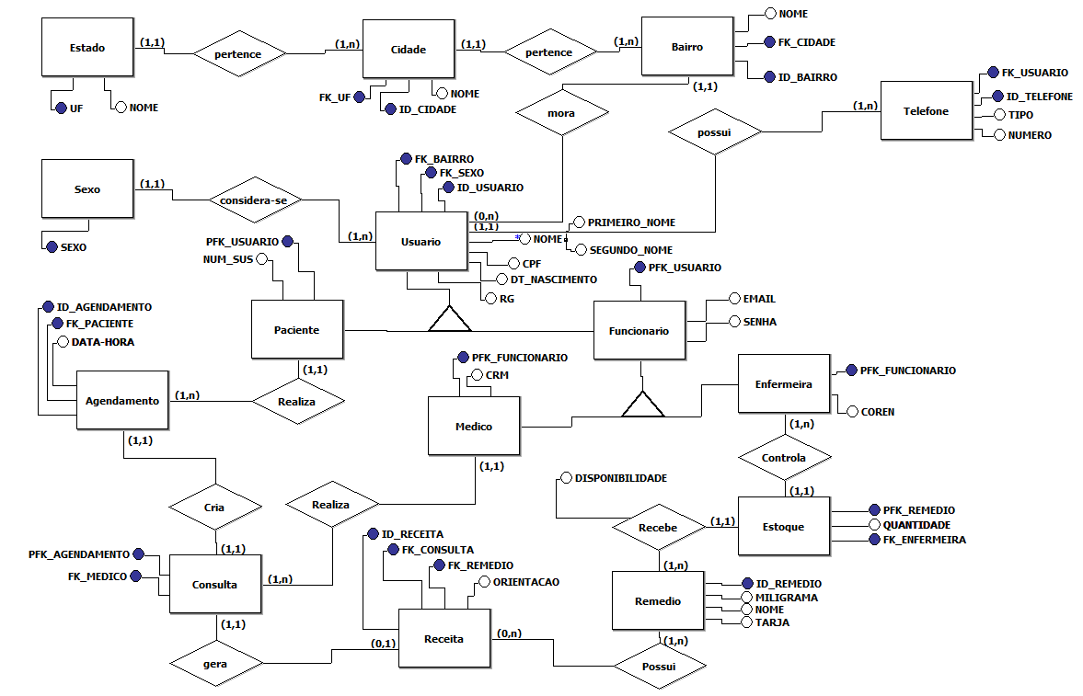
MER Pós-Inspeção (v2.0)

Slide 13
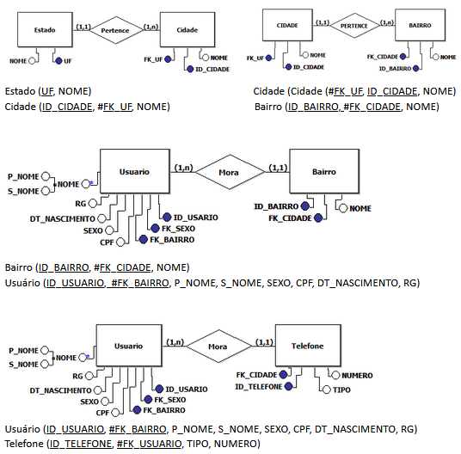
Modelo Relacional

Slide 14
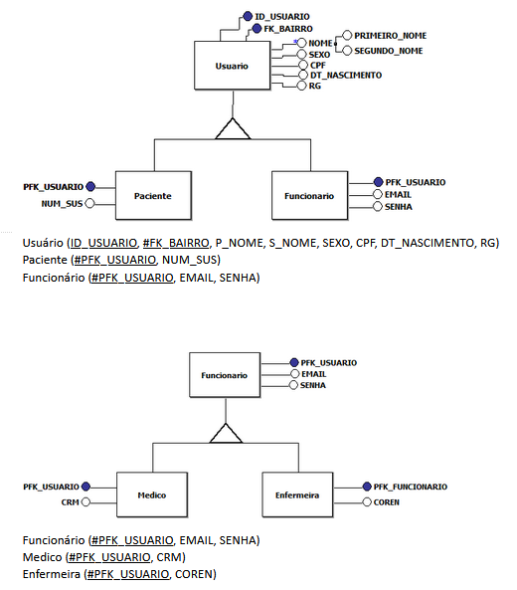
Modelo Relacional

Slide 15
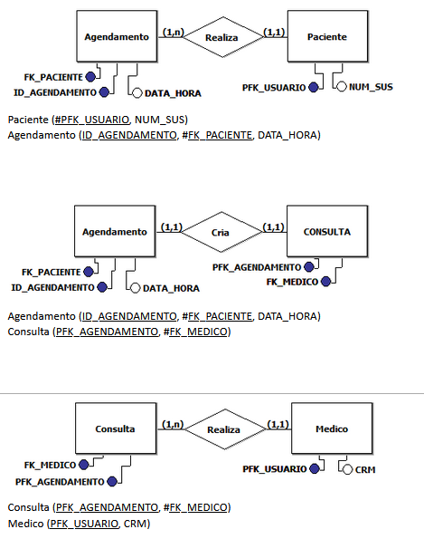
Modelo Relacional

Slide 16
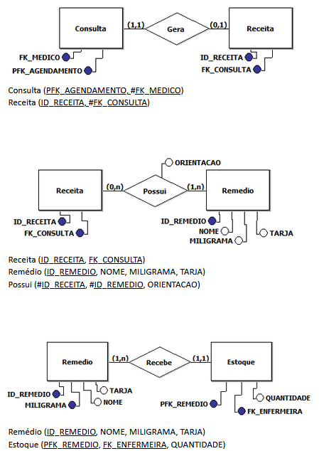
Modelo Relacional

Slide 17
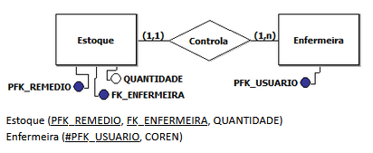
Modelo Relacional

Slide 18
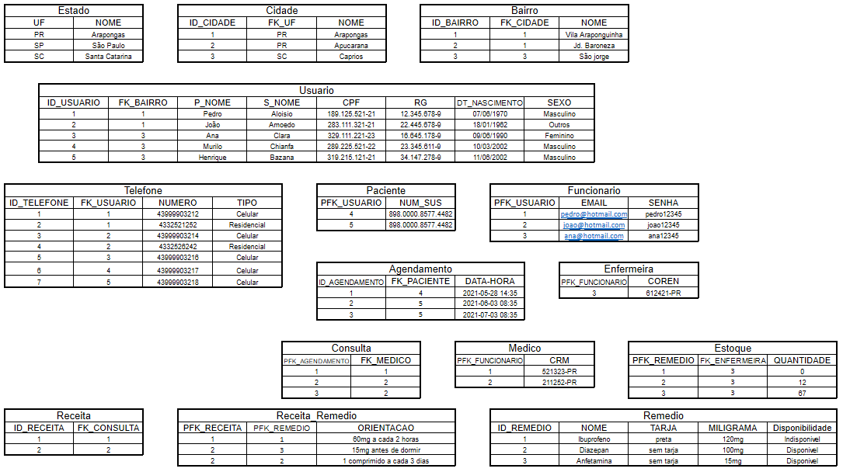
Normalização (1FN)

Slide 19
Normalização (2FN)

Slide 20
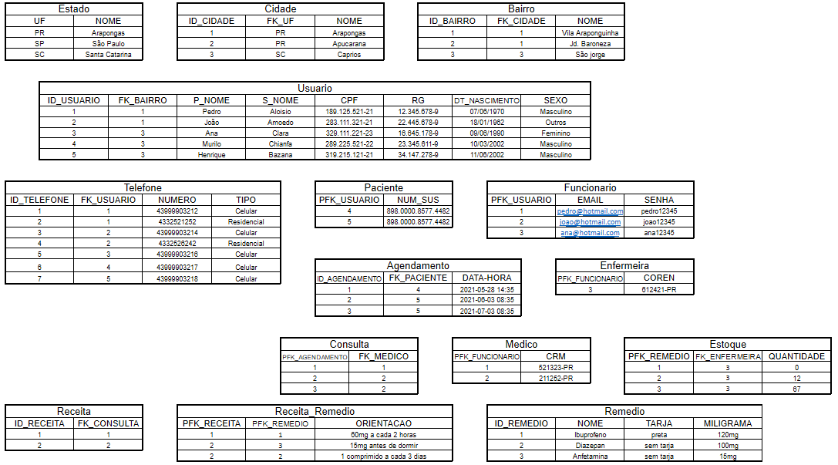
Normalização (3FN)

Slide 21
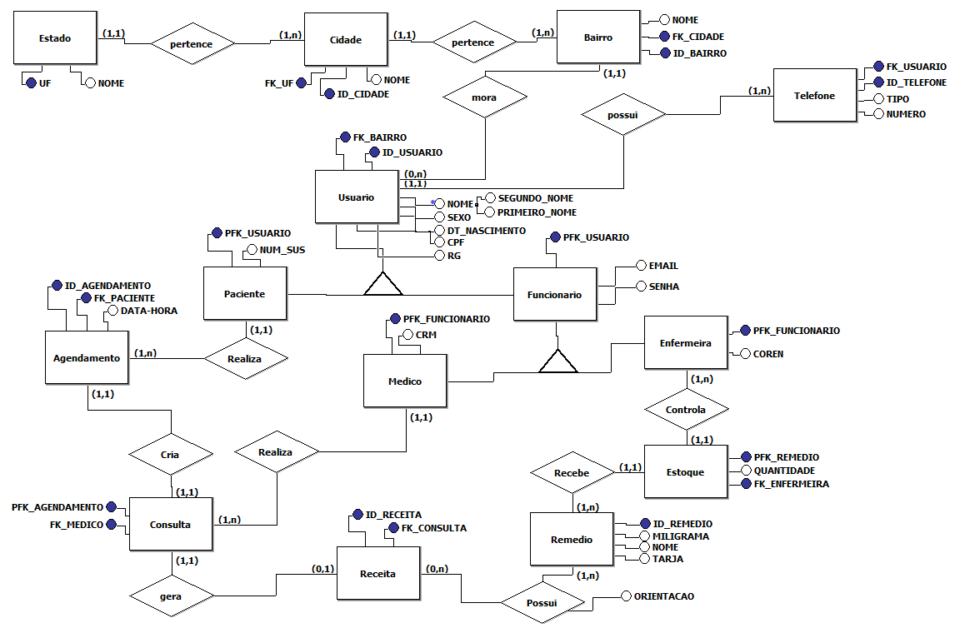
MER Definitivo (v3.0)

Slide 22
ATA
OBS: Todos os encontros foram realizados via Discord, enquanto um do grupo compartilhava tela e os outros iam discutindo junto o que seria realizado, todos participaram igualmente, o compartilhamento foi revezado entre os dias de trabalho (basicamente todo mundo fez um pouco de tudo).
04/03 - Após a aula e discutimos sobre o que seria o trabalho (Escolha do projeto)
09/03 - Após a aula começamos a estruturar nosso powerpoint para a apresentação da ideia
16/03 - Começamos a modelar o nosso MER
27/03 - Revisamos o MER via Discord para analisa-lo e corrigi-lo
07/04 - Adicionamos os arquivos ao repositório do github
11/04 - Depois dos conselhos e críticas da apresentação do MER(08/04), corrigimos nosso MER
17/04 - Separamos em dois grupos (Fernando, Yan, Henrique | Murilo, Bruno) para fazer a inspeção utilizando o checklist para inspeção em modelos entidade-relacionamento
24/04 - Nos separamos em dois grupos: Fernando, Yan, Bruno | Henrique, Murilo Fernando, Yan, Bruno: Criação do Modelo Relacional. Murilo, Henrique: Normalização No fim Criamos a ata
26/04 - Montagem da apresentação PowerPoint

Slide 23

Créditos:
Grupo Arapacity
- Bruno
- Fernando
- Henrique
- Murilo
- Yan

